Slide 1
সবাইকে শুভেচ্ছা
অভিনন্দন
ও

Slide 2
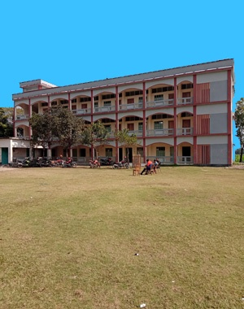
নিমতলা মাধ্যমিক বিদ্যালয়
মিরপুর, কুষ্টিয়া।

Slide 3
শিক্ষক পরিচিতি
মোঃ সালাউদ্দিন
ট্রেড ইন্সট্রাক্টর ( ইলেকট্রিক্যাল )
কারিগরি বিভাগ
নিমতলা মাধ্যমিক বিদ্যালয়
মিরপুর, কুষ্টিয়া।
মোবাইলঃ ০১৭১৪৮১৩৫৯৫

Slide 4
পাঠ পরিচিতি
শ্রেণিঃ দশম ( ভোকেশনাল )
বিষয়ঃ জেনারেল ইলেকট্রিক্যাল ওয়ার্কস-১ ( ১ম পত্র )
অধ্যায়ঃ ১১ ( ট্রান্সফরমার )

Slide 5
আজকের পাঠ
ট্রান্সফরমার

Slide 6
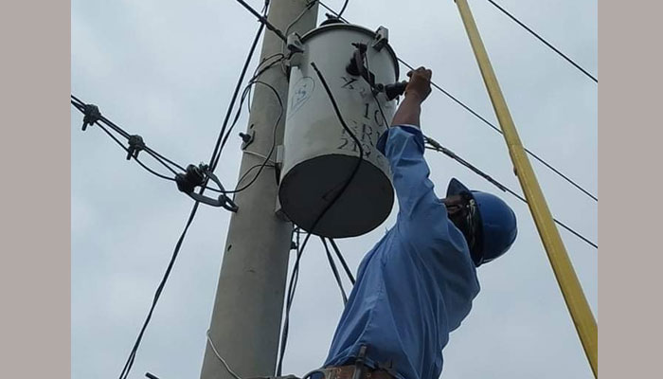

Slide 7
শিখন ফল
ট্রান্সফরমার কি তা বলতে পারবে।
ট্রান্সফরমারের বিভিন্ন অংশ চিহ্নিত করতে পারবে।
ট্রান্সফরমারের কার্যাবলী ব্যাখ্যা করতে পারবে।

Slide 8
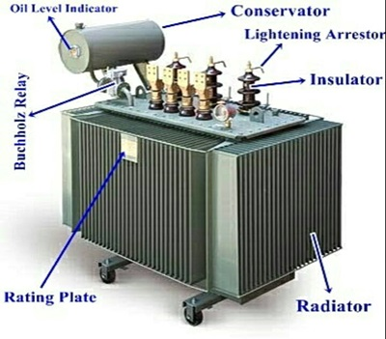
এটা একটি পাওয়ার ট্রান্সফরমার বিভিন্ন অংশগুলো লক্ষ্য কর।

Slide 9
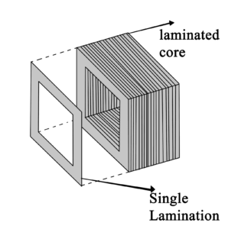
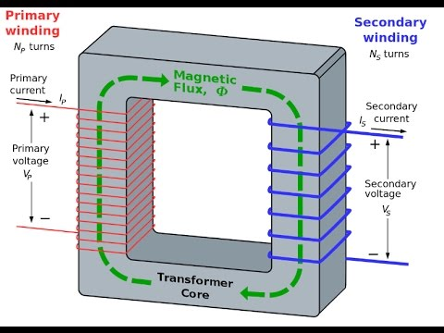
ট্রান্সফরমারের আভ্যন্তরিন অংশ। কাচা লোহার পাত দিয়ে লেমিনেটেড কোর তৈরী করা হয়।

Slide 10
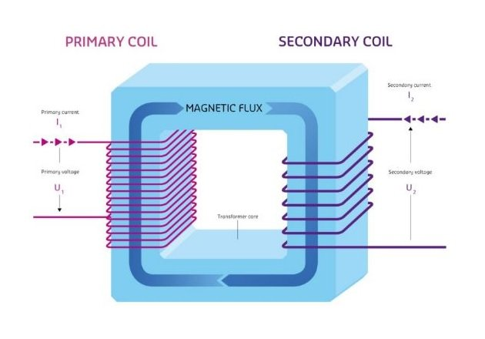
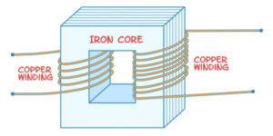
Step Down Transformer
Step Up Transformer

Slide 11
দলীয় কাজ
স্টেপ আপ ট্রান্সফরমারের কয়েলের প্যাঁচ সংখ্যা কোন সাইডে বেশি থাকে?
লেমিনেটেড কোরের পাতগুলো কিসের তৈরী?

Slide 12
কয়েকটি প্রয়োজনীয় সংগা
ট্রান্সফরমারঃ যে ডিভাইসের মাধ্যমে পাওয়ার ও ফ্রিকুয়েন্সিকে অপরিবর্তিত রেখে কোন রুপ বৈদ্যুতিক সংযোগ ছাড়াই ইলেকট্রিক্যাল পাওয়ারের ভোল্টেজ ও কারেন্টের মান প্রয়োজন অনুযায়ী বাড়ীয়ে বা কমিয়ে এক কয়েল হতে অন্য কয়েলে স্থানান্তরিত করা হয় তাকে ট্রান্সফরমার বলে।
স্টেপ আপ ট্রান্সফরমারঃ যে ট্রান্সফ্রমারের প্রাইমারিতে কম ভোল্টেজ সাপ্লাই দিয়ে সেকেন্ডারিতে বেশি ভোল্টেজ পাওয়া যায় তাকে স্টেপ আপ ট্রান্সফরমার বলে।
স্টেপ ডাউন ট্রান্সফরমারঃ যে ট্রান্সফ্রমারের প্রাইমারিতে বেশি ভোল্টেজ সাপ্লাই দিয়ে সেকেন্ডারিতে কম ভোল্টেজ পাওয়া যায় তাকে স্টেপ ডাউন ট্রান্সফরমার বলে।

Slide 13
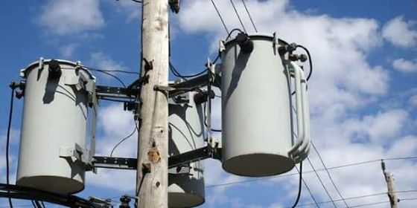
একক কাজ
এইগুলো কি ?এবং কোথায় ব্যবহার করা হয়?

Slide 14
মূল্যায়ন
ট্রান্সফরমার কি?
ট্রান্সফরমার কার্যাবলী অনুযায়ী কত প্রকার?
লেমিনেটেড কোর কি?

Slide 15
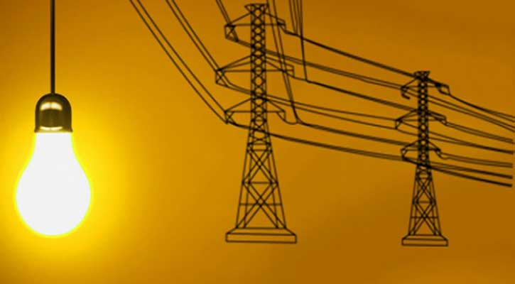
বাড়ীর কাজ
বৈদ্যুতিক সিস্টেমে কোথায় কোথায় ট্রান্সফরমার ব্যবহার করা হয় ?

